Slide 1
Documento 4c: Formato para reuniones por videoconferencia de FA
Instrucciones
Para mantener la coherencia de todas las reuniones de FA, se pide a los grupos que eviten cambiar el diseño, el color, la redacción o la secuencia del formato. Se anima a los líderes a evitar las improvisaciones. Decidan el tipo o tipos de formato de reunión, utilizando la conciencia de grupo.
Modificaciones necesarias
Antes de utilizar este formato, todas las reuniones deben
Insertar el día, la hora y el lugar de la reunión en la sección «Introducción».
Diapositivas #20, #21, #27, #28, #50: reemplazar las pautas de tiempo entre paréntesis con tiempos específicos como [Aproximadamente 40 minutos después de la hora de inicio de la reunión, proceder a la ACOGIDA.] por tiempos específicos como [Aproximadamente a las 10:40 AM, proceder a la ACOGIDA.].
En la diapositiva #32 de la Séptima Tradición, aclare los métodos para recoger la Séptima Tradición.
Incluya la palabra «Capítulo» si procede.

Slide 2
Documento 4c: Formato para reuniones por videoconferencia de FA
Modificaciones opcionales
Utilizando la conciencia de grupo en su reunión de trabajo, los grupos pueden:
Diapositiva #10: añadir instrucciones a las Directrices de Videoconferencia, si es necesario..
Diapositivas #23-25: ajustar la duración de la lectura en las reuniones de Literatura/Conexión.
Diapositivas #23-24: añadir el texto, «Los miembros con 90 días o más de abstinencia continua en FA, que actualmente trabajan con un padrino de FA, pueden levantar la mano para compartir durante cualquier parte de la lectura.»
Diapositiva #30: reemplazar la última frase de la diapositiva Patrocinador por: "Patrocinadores disponibles, por favor pongan su número en el chat y levanten su mano virtual. Cuando se les llame, compartan su nombre y número de teléfono. [Llamada a los patrocinadores]».
Diapositiva #30: agregar «Patrocinadores disponibles, por favor agreguen una “S” antes de su nombre en la ventana de participantes y quédense después de la reunión para conectarse con aquellos que necesiten un patrocinador.»
Diapositiva #33: cambiar en qué semana del mes se celebran las Reuniones de trabajo.
Diapositiva #54: agregar [Si queda tiempo, las reuniones pequeñas pueden leer literatura de FA].

Slide 3
Documento 4c: Formato para reuniones por videoconferencia de FA
Tipos de formato de reunión
En una reunión de trabajo, revise las siguientes opciones de reunión:
Testimonio (grabación de audio o en directo)
Reunión para compartir testimonios
Reunión de Herramientas - Vivir Abstinentemente: Guía de las herramientas de FA
Reunión de Literatura - Libro de Adictos a la Comida en Recuperación Anónimos
Reunión de Literatura - Revista Connection
Reunión de Literatura - Folletos de FA (elegir entre varios títulos)
Reunión de Literatura - Alcohólicos Anónimos («Libro Grande»)
Decidir las opciones de formato de reunión, utilizando la conciencia de grupo. Algunos grupos pueden optar por variar las opciones de reunión y otros pueden utilizar la misma opción de reunión todas las semanas.
Hay tres tipos principales de reuniones: Testimonio, Compartir Testimonios y Literatura.Los grupos pueden elegir utilizar la misma opción de formato cada semana, o una variedad de tipos. Para ayudar al líder, identifique el plan de rotación en el Formato de reunión. Por ejemplo:
Semana Uno: Testimonio
Segunda semana: Compartir Testimonios
Semana Tres: Herramientas
Semana cuatro: Libro FA
Quinta semana: Conexión
Revisado en julio de 2024

Slide 4
Document 4c: FA Videoconference Meeting Format
Directions
To maintain the consistency of all FA meetings, meeting groups are asked to avoid changing the design, color, wording or sequence of the format. Leaders are encouraged to avoid ad-libbing. Decide on the meeting format type(s), using group conscience.
Necessary Edits
Before using this format, all meetings must:
Insert the meeting day, time, and location in the “Introduction” section.
Slides #20, #21, #27, #28, #50: replace timing descriptions in brackets with specific times such as [Approximately 40 minutes after the meeting start time, proceed to the WELCOME.] with specific times such as [At approximately 10:40 AM, proceed to the WELCOME.]
On Seventh Tradition slide #32, clarify methods for collecting the Seventh Tradition.
Include the word “Chapter” if applicable.
Revised July 2024

Slide 5
Document 4c: FA Videoconference Meeting Format
Optional Edits
Using group conscience at your business meeting, groups may:
Slide #10: make additions to the Videoconference Guidelines, if necessary..
Slides #23-25: adjust the length of reading in Literature/Connection meetings.
Slides #23-24: add the wording, “Members with 90 days or more of continuous abstinence in FA, currently working with an FA sponsor, may raise their hand to share during any part of the reading.”
Slide #30: replace last sentence of the Sponsor slide with: “Available sponsors, please put your number in the chat and raise your virtual hand. When called on, share your name and phone number. [Call on sponsors.]”
Slide #30: add “Available sponsors, please add an ‘S’ before your name in the participants’ window and stay after the meeting to connect with those who need a sponsor.”
Slide #33: change which week of the month to hold Business Meetings.
Slide #54: add [If time remains, small meetings may read FA literature.]

Slide 6
Document 4c: FA Videoconference Meeting Format
Meeting Format Types
At a business meeting, review the following meeting options:
Qualification (audio recording or live)
Sharing Meeting
Tools Meeting - Living Abstinently: A Guide to the FA Tools
Literature Meeting - Food Addicts in Recovery Anonymous book
Literature Meeting - Connection Magazine
Literature Meeting - FA pamphlets (choose from assorted titles)
Literature Meeting - Alcoholics Anonymous (“Big Book”)
Decide on meeting format option(s), using group conscience. Some groups may choose to vary meeting options and others may use the same meeting option every week.
There are three main types of meetings: Qualification, Sharing and Literature.
Groups may choose to use the same format option each week, or a variety of types. To assist the leader, identify the rotation plan in the Meeting Format. For example:
Week One: Qualification
Week Two: Sharing
Week Three: Tools
Week Four: FA Book
Week Five: Connection
Revised July 2024

Slide 7


Formato de Reunión Virtual Bilingüe de
Videoconferencia de FA
Virtual Bilingual Meeting Format
FA Videoconference
Revisado enero 2025/Revised January 2025

Slide 8
Bienvenidos a la reunión de Adictos a la
Comida en Recuperación Anónimos - FA
Formato de Reunión Virtual Bilingüe de
Videoconferencia de FA
Welcome to the meeting of Food
Addicts in Recovery Anonymous - FA
Virtual Bilingual Meeting Format
FA Videoconference
My name is ______ [name] and I am from ________[place]. I am a food addict and a leader of this meeting.
I invite you to share your name, location and phone number in the participant (chat) window using the “rename” function.
After a moment of silence, join me in the SERENITY PRAYER.
Mi nombre es ______ [nombre] de ________[lugar]. Soy un adicto a la comida y líder de esta reunión.
Le invitamos a que comparta su nombre, ubicación y número de teléfono en la ventana del participante (chat) utilizando la función "rename".
Después de un momento de silencio, por favor únanse a mí en la ORACIÓN DE SERENIDAD.

Slide 9
ORACIÓN DE LA SERENIDAD
SERENITY PRAYER
Dios, concédeme la serenidad para aceptar las cosas que no puedo cambiar, valor para cambiar aquellas que puedo, y sabiduría para reconocer la diferencia.
God, grant me the serenity to accept the things
I cannot change, courage to change the things
I can, and wisdom to know the difference.

Slide 10
PREÁMBULO
PREAMBLE
Food Addicts in Recovery Anonymous (Adictos a la comida en Recuperación Anónimos) es una confraternidad de personas que, a través de la experiencia compartida y el apoyo mutuo, se están recuperando de la adicción a la comida.
Damos la bienvenida a todos los que quieran dejar de comer de forma adictiva. No hay pagos ni cuotas para los miembros; somos autosuficientes a través de nuestras propias contribuciones, no solicitamos ni aceptamos donaciones externas. FA no está afiliada a ninguna organización pública o privada, movimiento político, ideología o doctrina religiosa. No tomamos posición sobre cuestiones externas. Nuestro propósito principal es abstenernos de comer de forma adictiva y llevar este mensaje de recuperación a los que aún sufren.
Food Addicts in Recovery Anonymous is a fellowship of individuals who, through shared experience and mutual support, are recovering from food addiction.
We welcome all who want to stop eating addictively. There are no dues or fees for members; we are self-supporting through our own contributions, neither soliciting nor accepting outside donations. FA is not affiliated with any public or private organization, political movement, ideology, or religious doctrine. We take no position on outside issues. Our primary purpose is to abstain from addictive eating and to carry this message of recovery to those who still suffer.

Slide 11
Animamos a leer a quienes no tengan 90 días de abstinencia continua. Aquellos con más de 90 días, por favor abstenerse de leer a menos que no haya voluntarios.
Seleccione la función "Levantar la mano" o presione *9 en su teléfono para leer la DEFINICIÓN DE ADICCIÓN A LA COMIDA
We encourage those who do not have 90 days of continuous abstinence to read. Those with more than 90 days, please refrain from reading unless there are no volunteers.
Select the "Raise Hand" feature or press *9 on your phone to read the DEFINITION OF FOOD ADDICTION.

Slide 12
DEFINICIÓN DE ADICCIÓN A LA COMIDA
DEFINITION OF A FOOD ADDICT
La adicción a la comida es una enfermedad de la mente, el cuerpo y el espíritu para la que no hay cura, pero puede ser detenida día a día si nos adaptamos a una forma disciplinada de comer y al programa de doce pasos de FA. Cuando abusamos de la comida usándola como droga, nuestras vidas se vuelven ingobernables.
Los adictos a la comida son alérgicos a la harina, el azúcar y las cantidades que provocan un antojo incontrolable. El problema puede ser detenido día a día por la acción de pesar y medir nuestra comida y abstenerse completamente de toda harina y azúcar.
FA define la abstinencia como comidas medidas y pesadas, sin comer nada entre comidas, sin harina, sin azúcar y evitando los atracones individuales.
Food addiction is a disease of the mind, body, and spirit for which there is no cure, but it can be arrested a day at a time by our adapting to a disciplined way of eating and the Twelve-Step program of FA. When we abuse food by using it as a drug, our lives become unmanageable.
Food addicts have an allergy to flour, sugar, and quantities that creates an uncontrollable craving. The problem can be arrested a day at a time by the action of our weighing and measuring our food and abstaining completely from all flour and sugar.
FA defines abstinence as weighed and measured meals with nothing in between, no flour, no sugar, and the avoidance of any individual binge foods.

Slide 13
¿Cuántos adictos a la comida hay aquí conmigo? ¡Bienvenidos a todos!
How many food addicts are here with me? Welcome, everyone!

Slide 14
LA DISCIPLINA DE ESTA REUNIÓN CONSISTE EN:
Para proteger el anonimato, le pedimos que participe desde un lugar tranquilo y privado. Le pedimos que no grabe la reunión ni tome fotos de la pantalla del grupo.
Participar con la cámara “encendida” favorece el anonimato de todos los miembros y evita el aislamiento.
Por favor no fume, coma, beba, o mastique chicle. Recuerde que nombrar alimentos específicos, o incluso describirlos sin nombre, puede provocar antojos en algunos miembros.
Sugerimos a los miembros que lleguen 10 minutos antes para saludar a los recién llegados, conversar entre ellos y permitir la resolución de cualquier problema técnico.
Por favor, evite el diálogo cruzado. Evitemos la charla cruzada, como dar consejos o elogios directos, centrándonos en nuestras propias experiencias y utilizando frases con "yo". Sin embargo, podemos agradecer a una persona su participación o hacer referencia a lo que ha compartido, siempre que no tratemos de interpretarlo o evaluarlo.
Nuestro objetivo común es ayudar al adicto a la comida que aún sufre, sin tener en cuenta su idioma, raza, orientación sexual, identidad de género, religión, origen socioeconómico o discapacidad física o mental.
THE DISCIPLINE OF THIS MEETING CONSISTS OF:
To protect anonymity, all members must participate from a quiet, private location. Do not record the meeting or take photos of the group screen.
Participating with your camera “on” supports the anonymity of all members and guards against isolation.
Please do not smoke, eat, drink, or chew gum. Remember that naming specific foods, or even describing them without a name, may trigger cravings in some members.
We encourage people to arrive 10 minutes early to greet newcomers, chat with each other, and resolve any technical problems.
We avoid crosstalk – like giving direct advice or praise – by focusing on our own experiences and using “I” statements. We can, however, thank a person for their service or reference their sharing as long as we are not seeking to interpret or evaluate it.
Our common goal is to help the food addict who still suffers, regardless of language, race, sexual orientation, gender identity, religion, socioeconomic background, or physical or mental disability.

Slide 15
PRÁCTICAS ADECUADAS EN LAS REUNIONES POR VIDEOCONFERENCIA
Estar plenamente presente en las reuniones nos permite absorber el intercambio de fuerza y esperanza. Escuchar activamente crea la conexión
y la unidad que favorecen una recuperación duradera.
Para estar presente y evitar distraer a los demás, absténgase de conducir, caminar, trabajar con el computador, usar el teléfono, cuidar niños o mascotas y publicar en el Chat mientras alguien
está compartiendo.
Video Conference Meeting Best Practices
Being fully present at meetings allows us to absorb the sharing of strength and hope. Actively listening creates the connection and unity that supports lasting recovery.
To stay present and avoid distracting others, please refrain from driving, walking, doing computer work, using your phone, caring for children or pets, and posting in the Chat while someone is sharing.

Slide 16
LECTURAS
READINGS
Las siguientes lecturas están tomadas directamente del Libro Grande de Alcohólicos Anónimos (AA), el programa en el que FA está basado.
AA nos ha pedido mantener las palabras "alcohol" y "alcohólico" en las lecturas del Libro Grande, pero permite términos relacionados con la adicción a la comida en los Doce Pasos y las Doce Tradiciones.
Animamos a quienes no tienen 90 días de abstinencia continua a leer.
¿Podría alguien leer CÓMO FUNCIONA?
The following readings are taken directly from the Big Book of Alcoholics Anonymous (A.A.), the program on which FA is based. While the focus of the Big Book is alcohol, rather than food, the disease of addiction is the same regardless of the substance.
A.A. requires content from the Big Book to be read as originally written, so you will hear gendered language and the words “alcohol” and “alcoholic.” However, A.A. permits FA to change the wording of the Twelve Steps and Twelve Traditions to include food-related terms.
We encourage anyone without 90 days of continuous abstinence to read.
Would someone please read HOW IT WORKS?

Slide 17
CÓMO FUNCIONA
HOW IT WORKS
Rara vez hemos visto fracasar a una persona que haya seguido concienzudamente nuestro camino. Los únicos que no se recuperan son los individuos que no pueden o no quieren entregarse por completo a este sencillo programa, generalmente individuos que son constitucionalmente incapaces de ser honestos consigo mismos. Hay tales desafortunados. No tienen la culpa; parecen haber nacido de esa manera. Son naturalmente incapaces de comprender y desarrollar una forma de vida que exige una honestidad rigurosa. Sus probabilidades de éxito son pocas. También hay quienes padecen graves trastornos emocionales y mentales, pero muchos de ellos se recuperan si tienen la capacidad de ser honestos.
Nuestras historias revelan de manera general cómo éramos, qué pasó y cómo somos ahora. Si ha decidido que quiere lo que tenemos y está dispuesto a hacer todo lo posible para conseguirlo, entonces está preparado para dar ciertos pasos.
[Continúa en la siguiente diapositiva
Rarely have we seen a person fail who has thoroughly followed our path. Those who do not recover are people who cannot or will not completely give themselves to this simple program, usually men and women who are constitutionally incapable of being honest with themselves. There are such unfortunates. They are not at fault; they seem to have been born that way. They are naturally incapable of grasping and developing a manner of living which demands rigorous honesty. Their chances are less than average. There are those, too, who suffer from grave emotional and mental disorders, but many of them do recover if they have the capacity to be honest.
Our stories disclose in a general way what we used to be like, what happened, and what we are like now. If you have decided you want what we have and are willing to go to any length to get it—then you are ready to take certain steps. C
[Continued on next slide.]

Slide 18
CÓMO FUNCIONA continuación
HOW IT WORKS continued
En algunos de estos pasos nos resistimos. Pensamos que podríamos encontrar una manera más fácil y suave, pero no pudimos. Con toda la seriedad a nuestro alcance, rogamos que sea valiente y minucioso desde el principio. Algunos de nosotros tratamos de aferrarnos a nuestras viejas ideas y el resultado fue nulo hasta que nos deshicimos de ellas sin reserva.
Recuerde que tratamos con el alcohol: ¡astuto, desconcertante, poderoso! Sin ayuda es demasiado para nosotros. Pero hay Uno que tiene todo el poder, ese es Dios. ¡Encuéntralo ahora!
Las medidas parciales de nada nos sirvieron. Estábamos en el punto de cambio, le pedimos a Dios su protección y cuidado con abandono total. He aquí los pasos que dimos, y que se sugieren como programa de recuperación.
At some of these we balked. We thought we could find an easier, softr way. But we could not. With all the earnestness at our command, we beg of you to be fearless and thorough from the very start. Some of us have tried to hold on to our old ideas and the result was nil until we let go absolutely.
Remember we deal with alcohol—cunning, baffling, powerful! Without help it is too much for us. But there is One who has all power—that One is God. May you find Him now!
Half measures availed us nothing. We stood at the turning point. We asked His protection and care with complete abandon. Here are the steps we took, which are suggested as a program of recovery.

Slide 19
Podría alguien leer los DOCE PASOS como fueron
adaptados por FA?
Would someone please read the TWELVE STEPS as adapted by FA?
LOS DOCE PASOS
THE TWELVE STEPS
Admitimos que éramos impotentes ante la comida, que nuestras vidas se habían vuelto ingobernables.
Llegamos a creer que un Poder Superior a nosotros mismos podría devolvernos el sano juicio.
Tomamos la decisión de entregar nuestra voluntad y nuestra vida al cuidado de Dios como lo entendemos.
Hicimos un minucioso e intrépido inventario moral de nosotros mismos.
Admitimos ante Dios, ante nosotros mismos y ante otro ser humano, la naturaleza exacta de nuestros defectos.
Estuvimos completamente dispuestos a que Dios nos liberase de todos estos defectos de carácter.
[Continúa en la siguiente diapositiva]
We admitted we were powerless over food—that our lives had become unmanageable.
Came to believe that a Power greater than ourselves could restore us to sanity.
Made a decision to turn our will and our lives over to the care of God as we understood Him.
Made a searching and fearless moral inventory of ourselves.
Admitted to God, to ourselves, and to another human being the exact nature of our wrongs.
We’re entirely ready to have God remove all these defects of character.

Slide 20
LOS DOCE PASOS continuación
THE TWELVE STEPS continued
Le pedimos a Él humildemente que nos liberase de nuestros defectos.
Hicimos una lista de todas aquellas personas a quienes habíamos ofendido y estuvimos dispuestos a reparar el daño que les causamos.
Enmendamos nuestras faltas directamente con esas personas siempre que fuera posible, excepto cuando hacerlo les haría daño a ellos o a otros.
Continuamos haciendo nuestro inventario personal y cuando nos equivocamos, lo admitimos de inmediato.
Buscamos a través de la oración y la meditación mejorar nuestro contacto consciente con Dios tal como lo entendemos, orando solo por el conocimiento de Su voluntad para con nosotros y el poder para llevarla a cabo.
Habiendo obtenido un despertar espiritual como resultado de estos pasos, tratamos de llevar este mensaje a los adictos a la comida y de practicar estos principios en todos nuestros asuntos.
7. Humbly asked Him to remove our shortcomings.
8. Made a list of all persons we had harmed, and became
willing to make amends to them all.
9. Made direct amends to such people wherever possible,
except when to do so would injure them or others.
10. Continued to take personal inventory, and when we
we are wrong, promptly admitted it.
11. Sought through prayer and meditation to improve our
conscious contact with God as we understood Him,
praying only for knowledge of His will for us and the
power to carry that out.
12. Having had a spiritual awakening as the result of these
steps, we tried to carry this message to food addicts, and
practice these principles in all our affairs.

Slide 21
El siguiente pasaje es del LIBRO GRANDE:
The following passage is from the Big Book:
Muchos de nosotros exclamamos: “¡Vaya tarea! Yo no puedo llevarla a cabo". No te desanimes. Ninguno de nosotros ha podido mantenerse apegado a estos principios en forma ni siquiera aproximada a la perfección. No somos santos. Lo importante es que estamos dispuestos a desarrollarnos de una manera espiritual. Los principios que hemos establecido son guías para nuestro curso. Lo que pretendemos es el progreso espiritual y no la perfección espiritual.
Nuestra descripción del alcohólico, el capítulo sobre el agnóstico y nuestras aventuras personales, antes y después, ponen en claro tres ideas pertinentes:
Que éramos alcohólicos y que no podíamos gobernar nuestras propias vidas.
Que probablemente ningún poder humano hubiera podido remediar nuestro alcoholismo.
Que Dios podía remediarlo y lo remediara, si Lo buscábamos.
Many of us exclaimed, “What an order! I can’t go through with it.” Do not be discouraged. No one among us has been able to maintain anything like perfect adherence to these principles. We are not saints. The point is that we are willing to grow along spiritual lines. The principles we have set down are guides to progress. We claim spiritual progress rather than spiritual perfection.
Our description of the alcoholic, the chapter to the agnostic, and our personal adventures before and after make clear three pertinent ideas:
That we were alcoholic and could not manage our own lives.
That probably no human power could have relieved our alcoholism.
That God could and would if He were sought.

Slide 22
Podria alguien leer las LAS DOCE TRADICIONES
adaptadas por FA?
Would someone please read the TWELVE TRADITIONS as adapted by FA?
LAS DOCE TRADICIONES
THE TWELVE TRADITIONS
Nuestro bienestar común debe ser lo primero; la recuperación personal depende de la unidad de FA.
Para el propósito de nuestro grupo, solo existe una autoridad fundamental: un Dios amoroso tal como se expresa en la conciencia de nuestro grupo. Nuestros líderes son servidores de confianza; ellos no gobiernan.
El único requisito para ser miembro de FA es el deseo de dejar de comer de forma adictiva.
Cada grupo debe ser autónomo, excepto en asuntos que afecten a otros grupos o a FA en su conjunto.
Cada grupo tiene un solo propósito: llevar su mensaje al adicto a la comida que todavía sufre.
Un grupo de FA nunca debe respaldar, financiar o prestar el nombre de FA a ninguna entidad allegada o empresa ajena, para evitar que los problemas de dinero, propiedad y prestigio nos desvíen de nuestro objetivo primordial.
Our common welfare should come first; personal recovery depends on FA unity.
For our group purpose there is but one ultimate authority—a loving God as He may express Himself in our group conscience. Our leaders are but trusted servants; they do not govern.
The only requirement for FA membership is a desire to stop eating addictively.
Each group should be autonomous except in matters affecting other groups or FA as a whole.
Each group has but one primary purpose—to carry its message to the food addict who still suffers.
An FA group ought never endorse, finance, or lend the FA name to any related facility or outside enterprise, lest problems of money, property, and prestige divert us from our primary purpose.
Continúa
Continue

Slide 23
LAS DOCE TRADICIONES continuación
THE TWELVE TRADITIONS continuation
Todo grupo de FA debe mantenerse completamente a sí mismo, negándose a recibir contribuciones de afuera.
Adictos a la Comida en Recuperación Anónimos nunca tendrá carácter profesional, pero nuestros centros de servicio pueden emplear trabajadores especiales.
FA, como tal, nunca debe ser organizada; pero podemos crear juntas o comités de servicio que sean directamente responsables ante aquellos a quienes sirven.
Adictos a la Comida en Recuperación Anónimos no tiene opiniones acerca de asuntos ajenos a sus actividades; por lo consiguiente, su nombre nunca debe ser objeto en polémicas públicas.
Nuestra política de relaciones públicas se basa más bien en la atracción más que en la promoción; necesitamos mantener siempre nuestro anonimato personal ante la prensa, la radio y el cine.
El anonimato es la base espiritual de todas nuestras Tradiciones, recordándonos siempre anteponer los principios a las personalidades.
7. Every FA group ought to be fully self-supporting,
declining outside contributions.
8. Food Addicts in Recovery Anonymous should remain
forever nonprofessional, but our service centers may
employ special workers.
9. FA, as such, ought never be organized; but we may
create service boards or committee directly responsible
to those they serve.
10. Food Addicts in Recovery Anonymous has no
opinion on outside issues, hence the FA name ought
never be drawn into public controversy.
11. Our public relations policy is based on attraction rather
than promotion; we need always maintain personal
anonymity at the level of press, radio, and films.
12. Anonymity is the spiritual foundation of all our
Traditions, ever reminding us to place principles before
personalities.

Slide 24
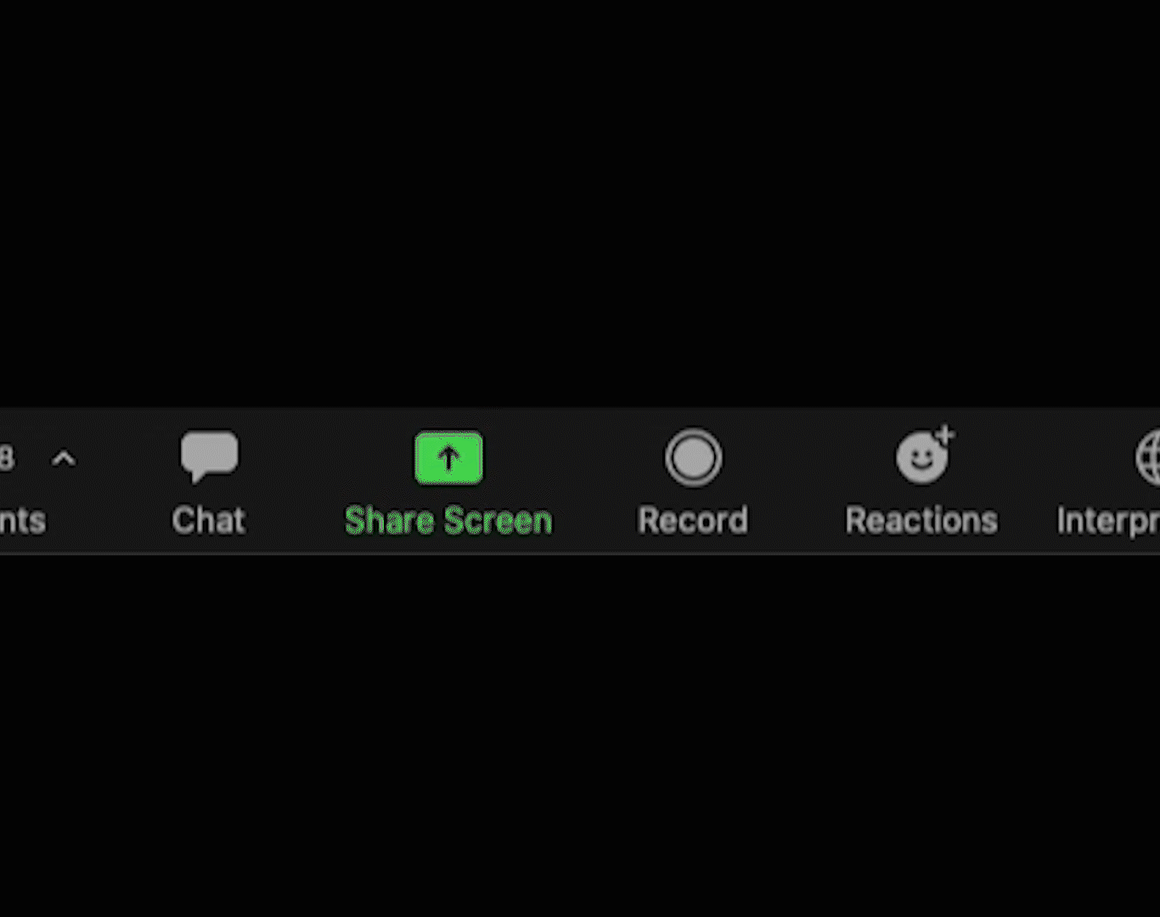
Estamos utilizando múltiples canales de audio para brindar interpretación simultánea en inglés y español. Para activar la función de interpretación de idiomas, seleccione el icono de interpretación en la barra de menú de zoom en la parte inferior de la pantalla de su computadora. Si está en un teléfono inteligente o tableta, toque su pantalla para revelar la barra de menú y haga clic en los tres puntos "..." para revelar la función de interpretación de idiomas. Seleccione el idioma que habla y entiende.
We are using multiple audio channels to provide simultaneous English / Spanish interpretation. To activate the language interpretation feature, select the interpretation icon in the zoom menu bar at the bottom of your computer screen. If you are on a smartphone or tablet, touch its screen to reveal the menu bar and click the three dots "..." to reveal the language interpretation function. Select the language you speak and understand

Slide 25
TESTIMONIO
QUALIFICATION
Mi nombre es ______. Soy una persona adicta a la comida.
Me han pedido que comparta en esta reunión mi experiencia, fortaleza y esperanza con respecto a mi recuperación en FA.
[ de 20 a 25 minutos de duracion)
My name is ______. I am a food addict.
I have been asked to share my experience, strength, and hope regarding my recovery in FA at this meeting.
[20 to 25 minutes duration]

Slide 26
NEWCOMER & VISITOR WELCOME
If you are new or visiting this meeting, please select the “Raise Hand” feature or, if joining by phone, press *9. When called on, please simply state:
Your first name
Here you're from
Whether you are “new” to this meeting, “returning,” or “visiting.”
BIENVENIDA A RECIÉN LLEGADOS Y VISITANTES
Si es usted nuevo o está de visita en esta reunión, seleccione la opción «Levantar la mano» o, si se incorpora por teléfono, pulse *9. Cuando le llamen, diga simplemente:
Su primer nombre
De dónde es
Si es “nuevo” en esta reunión, “regresa”o “está de visita”.

Slide 27
MIEMBROS QUE DAN LA BIENVENIDA
Bienvenidos a todos. Habrá miembros disponibles para darles la bienvenida después de la reunión. ¿Podrían presentarse los miembros que dan la bienvenida en esta reunión?
La Quinta Tradición nos recuerda que todos somos responsables de saludar a los recién llegados.
Si es nuevo y no está seguro acerca de FA, le sugerimos que asista a varias reuniones para comprender lo que ofrece el programa.
WELCOMING MEMBERS
Welcome everyone. There will be members available to welcome you after the meeting. Would the welcoming members please introduce themselves at this meeting?
Tradition Five reminds us that we are all responsible for greeting newcomers.
If you are new and unsure about FA, we suggest you attend several meetings to understand what the program offers.

Slide 28
SPONSORS
Sponsors are FA members currently being sponsored and living the Twelve Steps. FA recommends that a sponsor be six or more months abstinent. Sponsors help us begin the FA program and guide us in our recovery. We recommend that newcomers and anyone without a sponsor speak with one of these people.
All those who have time to sponsor and are available, activate your microphone to announce and indicate your phone number. Also add your name and phone number in the chat window.
MADRINA/PADRINO
Las madrinas y padrinos son miembros de FA que actualmente también tienen madrinas y padrinos y viven los Doce Pasos. FA recomienda que una madrina/padrino tenga seis meses o más de abstinencia. Las madrinas/ padrinos nos ayudan a comenzar el programa de FA y nos guían en nuestra recuperación. Recomendamos que los recién llegados y cualquier persona sin madrina/padrino hable con una de estas personas.
Todos los que tengan tiempo para apadrinar y estén disponibles, activen su micrófono para anunciar e indicar su número de teléfono. Agregue también su nombre y número de teléfono en la ventana de chat.

Slide 29
RESOURCES
Literature: The literature rep will post a link in the Chat. There you'll find:
Information on how to get started in FA.
Audio qualifications and other FA Conference-approved literature.
Connection Magazine: The Connection rep will post two links in the Chat.
The first is for a digital or print subscription to the magazine, written by food addicts for food addicts.
The second is for submitting art and articles. (Available in English only)
Phone list: The phone list coordinator will post two links in the Chat.
The first is to access a copy of the phone list.
The second is to add your contact information.
RECURSOS
Literatura: El representante de literatura publicará un enlace en el Chat. Allí encontrarás
Información sobre cómo iniciarse en FA.
Calificaciones de audio y otra literatura aprobada por la Conferencia de FA.
Revista Connection: El representante de Connection publicará dos enlaces en el Chat.
El primero es para una suscripción digital o impresa a la revista, escrita por adictos a la comida para adictos a la comida.
El segundo es para enviar arte y artículos. (Disponible sólo en inglés)
Lista telefónica: El coordinador de la lista de teléfonos publicará dos enlaces en el chat.
El primero es para acceder a una copia de la lista de teléfonos. El segundo es para añadir tu información de contacto.

Slide 30

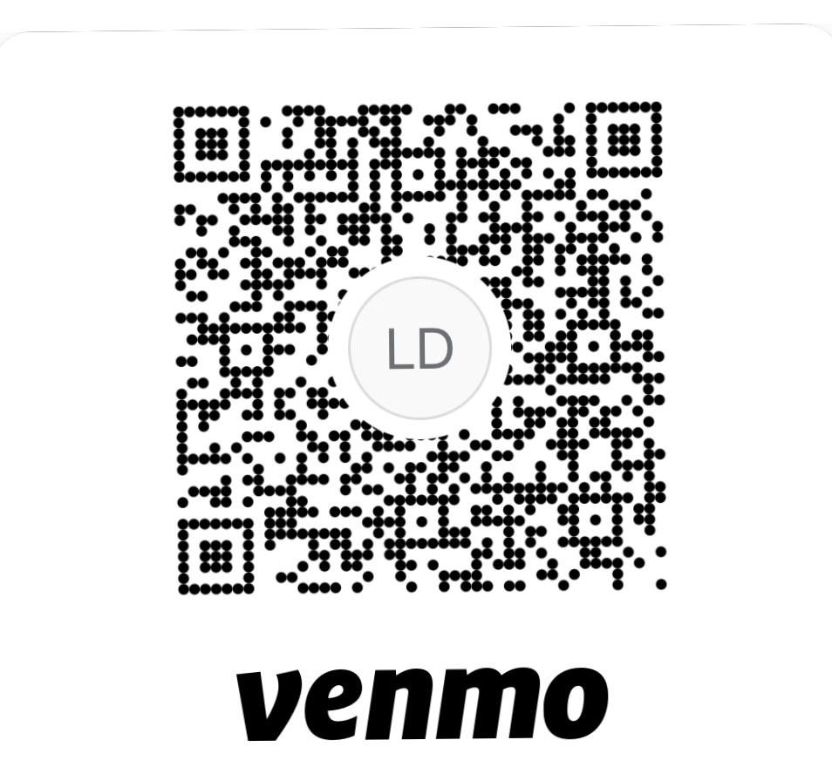
SÉPTIMA TRADICIÓN
La Séptima Tradición nos aconseja mantenernos con nuestras propias contribuciones, sin solicitar ni aceptar donaciones de afuera. Por favor, seleccione el código QR que corresponde a la reunión de hoy. Cada reunión tiene su propio código QR. Esto asegura que su Séptima Tradición sea para la reunión correcta. ¿Podría la persona encargada de la tesorería presentarse?
The Seventh Tradition advises us to support ourselves through our own contributions, without soliciting or accepting outside donations. Please select the QR code that corresponds to today's meeting. Each meeting has its own unique QR code. This ensures that your Seventh Tradition contribution goes to the correct meeting. Could the Treasurer introduce themselves?
DOMINGO/SUNDAY
JUEVES/ THURSDAY

Slide 31
REUNIONES DE TRABAJO
Por favor, asista a nuestra reunión de negocios mensual, que se llevan a cabo después de la primera reunión de cada mes. Los miembros de FA con 90 días o más de abstinencia continua, que participan en esta reunión, tienen voz y voto y puestos de servicio abiertos para ellos.
BUSINESS MEETINGS
Please attend our monthly business meeting, held after the first meeting of every month. FA members with 90 days or more of continuous abstinence, committed to this meeting, have a voice and a vote and service positions open to them.
Notes:
[After the qualification, approximately 40 minutes after the meeting start time,
proceed to the NEWCOMER & VISITOR WELCOME.]

Slide 32
PREGUNTA ACERCA DE EFECTIVIDAD DE LA REUNIÓN
Las siglas MESA significan "Meeting Effectiveness, Support, and Assistance" (eficacia, apoyo y asistencia en las reuniones).
¿Podría el representante de MESA leer la pregunta sobre la eficacia de las reuniones?
MEETING EFFECTIVENESS QUESTION
MESA stands for Meeting Effectiveness Support, and Assistance.
Could the MESA representative please read the question about meeting effectiveness?

Slide 33
ANNOUNCEMENTS
Are there any FA announcements?
ANUNCIOS
Hay algún anuncio de FA?

Slide 34

Dado que la adicción a la comida es una enfermedad de aislamiento, ahora nos separaremos en pequeños grupos para mantener una conversación informal.
Si lo desea, únase a nosotros en una sala de descanso donde no necesitará 90 días para hablar.
Después de 10 minutos, se le indicará que vuelva a unirse a la reunión principal.
Because food addiction is a disease of isolation, we will now separate into small groups for informal conversation.
If you wish, please join us in a breakout room where you do not need 90 days to talk.
After 10 minutes, you’ll be directed to re-join the main meeting.

Slide 35
HERRAMIENTAS DE RECUPERACIÓN
Bienvenido de nuevo! Ahora leeremos las HERRAMIENTAS DE RECUPERACIÓN, prácticas diarias que los miembros de FA utilizan para alcanzar y mantener una abstinencia continua y satisfecha de la alimentación adictiva, un día a la vez.
Miembros con más de 90 días, por favor absténganse de leer a menos que no haya voluntarios.
Desearía alguien leer la herramienta de ABSTINENCIA?
THE TOOLS OF RECOVERY
Welcome back! We will now read the TOOLS OF RECOVERY, daily practices FA members use to attain and maintain continuous, contented abstinence from addictive eating one day at a time.
Members with more than 90 days, please refrain from reading unless there are no volunteers.
Will someone please start with the tool of ABSTINENCE?
Notes:
[After the qualification, approximately 40 minutes after the meeting start time,
proceed to the NEWCOMER & VISITOR WELCOME.]

Slide 36
ABSTINENCIA
En el pasado, comer adictivamente era nuestra manera más común de reaccionar a la vida. Obtenemos abstinencia de comer adictivamente midiendo, pesando y comprometiendo nuestra comida a una madrina/padrino. Hemos descubierto que necesitamos abstenernos completamente de toda harina y azúcar.
ABSTINENCE
In the past, addictive eating was our most common reaction to life. We obtain abstinence from addictive eating by weighing, measuring, and committing our food to an FA sponsor. We have found that we must abstain completely from all flour and sugar.

Slide 37
SPONSOR
We ask an FA sponsor to guide us through the recovery program on every level: physical, mental, and spiritual. Ours is a program of attraction. Find a sponsor who has what you want and ask how it was achieved.
MADRINA/PADRINO
Le pedimos a una madrina/padrino de FA que nos guíe a través del programa de recuperación en todos los niveles: físico, mental y espiritual. Nuestro programa es de atracción. Encuentre una madrina/padrino que tenga lo que usted quiere y pregunte cómo lo logró.

Slide 38
REUNIONES
Asistimos a reuniones donde compartimos nuestra experiencia, fortaleza y esperanza. Hemos descubierto que, a menos que les demos a los recién llegados lo que hemos recibido del programa, no podemos conservarlo para nosotros.
MEETINGS
We attend meetings, where we share our experience, strength, and hope with each other. We have found that unless we give to newcomers what we have received from the program, we cannot keep it for ourselves.

Slide 39
TELÉFONO
La adicción a la comida es una enfermedad de egocentrismo y aislamiento. El teléfono es un medio que usamos diariamente para comunicarnos con otros miembros de FA. Comenzamos el día comprometiendo nuestra comida a nuestra(o) madrina/padrino. Compartimos nuestra esperanza con otros. Tenemos contacto inmediato con otro miembro de FA en tiempos de estrés. Sobre todo, llamamos antes de tomar el primer bocado adictivo.
TELEPHONE
Food addiction is a disease of self-centeredness and isolation, so we use the telephone daily to connect with FA members. We begin with a committed call to our sponsor. Phoning others throughout the day, we share our hope, and when we need help, we ask for it. Above all, we call if we are tempted to take the first addictive bite.

Slide 40
ANONIMATO
El anonimato es la base espiritual de nuestro programa. No tenemos miedo de admitir nuestra propia adicción, pero a nivel público, protegemos el programa ocultando nuestros nombres y rostros completos. La humildad es fundamental para nuestra recuperación. Ningún miembro individual debe ser visto como representante de FA en su conjunto. Dentro del programa, brindamos ayuda, pero no chismeamos ni revelamos la membresía de nadie en FA excepto la nuestra. La historia de cada persona es suya para revelar.
ANONYMITY
Anonymity is the spiritual foundation of our program. We are not afraid to admit our own addiction, but at the public level, we protect the program by concealing our full names and faces. Humility is essential for our recovery. No individual member should ever be seen as representing FA as a whole. Within the program, we reach out to help, but we do not gossip or reveal anyone’s membership in FA except our own. Each person’s story is theirs to reveal.

Slide 41
LITERATURE
We study FA Conference-approved literature to strengthen and reinforce our program. When we read it daily, the literature impresses on us basic truths we have found vital to our recovery. Literature is an ever-available tool that gives us insight into our problem, strength to deal with it, and the hope that there is a solution for us.
LITERATURA
Estudiamos literatura aprobada por la Conferencia de FA para fortalecer y reforzar nuestro programa. Cuando la leemos diariamente, la literatura inspira en nosotros verdades básicas que hemos encontrado vitales para nuestra recuperación. La literatura es una herramienta siempre accesible que nos da percepción de nuestros problemas, fortaleza para enfrentarlos, y la esperanza de que hay una solución para nosotros.

Slide 42
ESCRITURA
Escribir es una herramienta indispensable para mantener la abstinencia y trabajar los Doce Pasos. Anotamos nuestro plan de comida cada día antes de comprometerlo a nuestra madrina/padrino. Cuando estamos en momentos difíciles, escribir nos ayuda a ver situaciones con más claridad y discernir la acción necesaria.
WRITING
Writing is an indispensable tool for sustaining abstinence and working the Twelve Steps. We write down our food plan each day before committing it to our sponsor. When we are troubled, writing also helps us see situations more clearly and better discern any necessary action.

Slide 43
TIEMPO DE SILENCIO
Para mantener nuestra abstinencia, debemos aprender a confiar en un Poder Superior a nosotros mismos. Dedicamos media hora completa cada día para sentarnos en silencio y relajarnos. En este tiempo con nuestro Poder Superior, escuchamos, buscando la perspectiva, la serenidad y la fuerza que nos permitirá mantenernos en abstinencia y responder con sensatez a los desafíos y alegrías del día.
QUIET TIME
To maintain our abstinence, we must learn to rely on a Power greater than ourselves. We set aside a full half hour each day to sit quietly and relax. In this time with our Higher Power, we listen, seeking the perspective, serenity, and strength that will enable us to stay abstinent and respond sanely to the challenges and joys of the day.

Slide 44
GRATITUD
La adicción a la comida es una enfermedad de negatividad. La satisfacción de nuestra abstinencia depende de nuestra voluntad de reemplazar los pensamientos y sentimientos negativos por pensamientos de gratitud. En el pasado, pensábamos en la gratitud como un sentimiento, pero en FA lo practicamos como una acción.
GRATITUDE
Food addiction is a disease of negativity. Our contented abstinence depends on our willingness to replace negative thoughts and feelings with thankful ones. In the past, we thought of gratitude as a feeling, but in FA, we practice it as an action.

Slide 45
SERVICE
We do service by staying abstinent. Abstinence gives us freedom from compulsion and obsession with food so that we can be available to others. Any service that reaches a fellow sufferer adds to the quality of our own recovery. We are promised a life of sane and happy usefulness as a result of working the Twelve Steps. Service fulfills that promise.
SERVICIO
Hacemos servicio manteniéndonos abstinentes. La abstinencia nos libera de la compulsión y la obsesión por la comida para que podamos estar disponibles para los demás. Cualquier servicio que llegue a un compañero en sufrimiento, agrega calidad a nuestra propia recuperación. Una vida de servicio sano y alegre es lo que se nos promete como resultado de trabajar los Doce Pasos. El servicio cumple esa promesa.

Slide 46
TIEMPO DE COMPARTIR
En las reuniones de FA, el compartir está abierto a aquellos con 90 días o más de abstinencia continua que están trabajando con un padrino o madrina de FA. ¿Hay alguien que acaba de cumplir sus noventa días o visitantes con 90 días que quiera compartir primero?
Levante la mano si desea compartir y, por favor, limite la duración de su testimonio a tres minutos aproximadamente.
Todos los demás, esperen a la siguiente diapositiva para levantar la mano.
TIME TO SHARE
In FA meetings, sharing is open to those with 90 days or more of continuous abstinence who are working with an FA sponsor. Is there someone who just reached 90 days or visitors with 90 days who would like to share first?
Raise your hand if you would like to share and please keep your sharing to about three minutes.
All others, wait for the next slide to raise your hand.

Slide 47
TIEMPO DE COMPARTIR
El tiempo de compartir está abierto a aquellos con 90 días o más de abstinencia continua que están trabajando con un padrino o madrina de FA.
Por favor, limite su tiempo de compartir a unos tres minutos para dar tiempo a más miembros. Los que compartan podrán ser escogidos en cualquier orden. El tiempo de compartir terminará aproximadamente a las 9:27 [tres minutos antes de la hora de finalización de la reunión].
TIME TO SHARE
The meeting is open to sharing from those with 90 days or more of continuous abstinence working with an FA sponsor.
Please keep your sharing to about three minutes to allow more members time to share. Speakers may be called on in any order. The sharing will end at approximately 9:27 [three minutes before the meeting end time].

Slide 48
HEMOS LLEGADO AL FINAL DE NUESTRA REUNIÓN
WE HAVE REACHED THE END OF OUR MEETING
We invite someone who does not yet have 90 days of continuous abstinence to read THE PROMISES from the Big Book.
Invitamos a alguien que aún no tenga 90 días de abstinencia continua a leer LAS PROMESAS del Libro Grande.

Slide 49
LAS PROMESAS
THE PROMISES
Si nos esmeramos en esta fase de nuestro desarrollo, nos sorprenderemos antes de llegar a la mitad del camino. Vamos a conocer una libertad y una felicidad nueva. No nos lamentaremos por el pasado ni desearemos cerrar la puerta que nos lleva a él. Comprenderemos el significado de la palabra serenidad y conoceremos la paz. Sin importar lo bajo que hayamos llegado, comprenderemos cómo nuestra experiencia puede beneficiar a otros. Desaparecerá ese sentimiento de inutilidad y lástima de nosotros mismos. Perderemos el interés en cosas egoístas y nos interesaremos en nuestros compañeros.
(Continúa)
If we are painstaking about this phase of our development, we will be amazed before we are halfway through. We are going to know a new freedom and a new happiness. We will not regret the past nor wish to shut the door on it. We will comprehend the word serenity and we will know peace. No matter how far down the scale we have gone, we will see how our experience can benefit others. That feeling of uselessness and self-pity will disappear. We will lose interest in selfish things and gain interest in our fellows.
(Continued)

Slide 50
LAS PROMESAS
THE PROMISES
Se desvanecerá la ambición personal. Nuestra actitud y perspectiva sobre la vida cambiará. Se nos quitará el miedo a la gente y desaparecerá nuestra inseguridad económica. Intuitivamente sabremos manejar situaciones que antes nos desconcertaban. De pronto comprenderemos que Dios está haciendo por nosotros lo que no pudimos hacer por nosotros mismos.
¿Son estas promesas extravagantes? No lo creemos. Se están cumpliendo entre nosotros, a veces rápidamente, a veces lentamente. Siempre se materializan si trabajamos para obtenerlas.
Self- seeking will slip away. Our whole attitude and outlook on life will change. Fear of people and of economic insecurity will leave us. We will intuitively know how to handle situations which used to baffle us. We will suddenly realize that God is doing for us what we could not do for ourselves.
Are these extravagant promises? We think not. They are being fulfilled among us—sometimes quickly, sometimes slowly. They will always materialize if we work for them.

Slide 51
Si tienes alguna pregunta, necesitas ponerte en contacto con un padrino disponible, o
quieres disfrutar de un poco de compañerismo, te invitamos a quedarte cuando termine la reunión.
Gracias a todos por su servicio. Por favor, quiten el silencio, y después de un momento de silencio, únanse a mí en la ORACIÓN DE SERENIDAD.
If you have any questions, need to connect with an available sponsor, or
want to enjoy some fellowship, we invite you to stay on when the meeting ends.
Thank you, everyone, for your service. Please unmute, and after a moment of silence, join me in the SERENITY PRAYER.

Slide 52
ORACIÓN DE LA SERENIDAD
SERENITY PRAYER
Dios, concédeme la serenidad para aceptar las cosas que no puedo cambiar, valor para cambiar aquellas que puedo, y sabiduría para reconocer la diferencia.
God, grant me the serenity to accept the things I cannot change, courage to change the things I can, and wisdom to know the difference.
Actualizado en enero de 2025
Updated January 2025

